Slide 1
Android音视频技术分享
冯飞杨

Slide 2
码率，帧率，分辨率，声道，位深度，视频格式是什么意思呢？

Slide 3
码率
码率就是数据传输时单位时间传送的数据位数。单位是kbps即千位每秒。码率影响体积，与体积成正比：码率越大，体积越大；码率越小，体积越小。码率还影响清晰度，码率越高清晰度也就越高。需要注意的是码率超过一定数值，对图像的质量没有多大影响。码率也就是采样率，单位时间内采样率越大，精度就越高，处理出来的文件就越接近原始文件。但是文件体积与取样率是成正比的，所以几乎所有的编码格式重视的都是如何用最低的码率达到最少的失真，围绕这个核心衍生出来cbr与vbr。通常来说，一个视频文件包括画面和声音，音频及视频都有各自不同的码率，也就是说，同一个视频文件音频和视频的码率并不相同。而通常所说的视频文件码率大小，一般是指视频文件中音频和视频码率的总和。
不考虑其他因素的情况（头文件信息，时间戳信息等）
文件体积=时间X码率/8
个人理解：码率就是从原始文件采集数据的速度。

Slide 4
CBR(Constant Bitrate)：固定码率，视频文件从头到尾都是恒定码率 优点：运算量小，压缩快 缺点：占用空间较大，压缩出来的画质较差
VBR(Varible Bitrate)：动态码率，编码算法根据视频内容的变化来选择不同的实时码率对视频进行编码，把较高的码率用于复杂的动态画面，而把较低的码率用于静态画面，合理利用资源，达到画质较高的情况下，体积也较小。
缺点：运算量大，压缩时间长
优点：画质相对较高，文件体积也相对较小

Slide 5
帧率(FPS):指每秒显示的图片数，或者GPU处理时每秒能够更新的次数。越高的帧率可以得到更流畅逼真的画面。每秒钟帧数越多，所显示的动作就会越流畅。帧率也会影响体积，帧率越高，每秒钟显示的画面越多，体积就越大。

Slide 6
分辨率 通常所说的1280x720（720p）或者1920x1080（1080p），就是视频的分辨率。

Slide 7
声道 指声音在录制或播放时，在不同空间位置采集或回放的相互独立的音频信号，所以声道数也就是声音录制时的音源数量或回放时相应的扬声器数量。

Slide 8
位深度 每一个像素用多少位表示，这个位数就叫“位深度”。位深度越大，可用的颜色越多，颜色表现就越逼真。位深度为8的图像可用颜色为256种。

Slide 9
视频格式
封装格式
编码格式
封装格式：按照一定的规则来将视频轨道、可能多个的音频轨道、字幕等视频文件所需要的零散信息组装在一起，播放视频文件的时候一起同步进行播放，并且提供了视频索引，可以让你在播放视频时拖动进度条。
常见的格式：ts,mp4,mkv
编码格式：视频编码格式就是指通过特定的压缩技术，将某个视频格式的文件转换成另一种视频格式文件的方式。不同编码方式的区别主要是压缩算法的不同。视频编码的目的主要是压缩数据体积。
常见格式：H.264 、 Divx、Xvid、WMV-HD和VC-1等等

Slide 10
音频
音调(音频)
音量
音色(谐波)

Slide 11
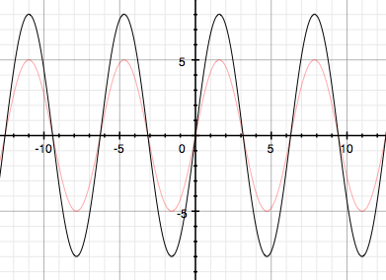
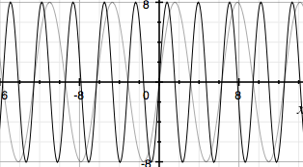
深色波形振幅大，响度大，音量大
浅色波形振幅小，响度小，音量小
深色波形周期短，频率高，音调高
浅色波形周期长，频率低，音调低

Slide 12
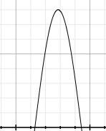
音频量化：模拟信号转换数字信号的过程
采样大小：一个采样数据用多少bit存放，通常16bit
采样率：采样的频率，AAC一般是44.1k
对于采集原始数据的码率：
码率 = 采样率x采样大小x声道数 kbps

Slide 13
音频压缩
消除冗余数据
哈夫曼无损编码
心理声学原理 20Hz-20kHz
掩蔽信号删除，音量比较小的(40分贝)，频域掩蔽，时域掩蔽

Slide 14
应用广泛的AAC编解码器
取代了mp3格式
AAC LC
AAC HE V1
AAC HE V2

Slide 15
视频
H264
结构图

Slide 16
H264编码原理 H.264是新一代的编码标准，以高压缩高质量和支持多种网络的流媒体传输著称，在编码方面，它的理论依据是：一段时间内图像的统计结果表明，在相邻几幅图像画面中，一般有差别的像素只有10%以内的点，亮度差值变化不超过2%，而色度差值的变化只有1%以内。所以对于一段变化不大的图像画面，我们可以先编码出一个完整的图像帧A，随后的B帧不编码全部图像，只写入与A帧的差别，这样B帧的大小就只有完整帧的1/10或更小！B帧之后的C帧如果变化不大，我们可以继续以参考B的方式编码C帧，这样循环下去。这段图像我们称为一个序列，当某个图像与之前的图像变化很大，无法参考前面的帧来生成，那我们就结束上一个序列，开始下一段序列。

Slide 17
I帧：帧内编码帧，I帧表示关键帧，可以理解为这一帧画面的完整保留，解码时只需要本帧数据就可以完成。
P帧：前向预测编码帧。P帧表示的是这一帧跟之前的一个关键帧（或P帧）的差别，解码时需要用之前缓存的画面叠加上本帧定义的差别，生成最终画面。
B帧：双向预测内插编码帧。B帧是双向差别帧，也就是B帧记录的是本帧与前后帧的差别，换言之，要解码B帧，不仅要取得之前的缓存画面，还要解码之后的画面，通过前后画面的与本帧数据的叠加取得最终的画面。
GOF:一组帧的序列。 I P P B P….B P
SPS PPS:每一组序列前的附加的解码所需的信息
SPS(Sequence Paramter Set):序列参数集，存放帧数，参考帧数目等信息
PPS(Picture Paramte Set):图像参数集。

Slide 18
HLS推流协议
HLS协议规定：
视频的封装格式是TS。
视频的编码格式为H264,音频编码格式为MP3、AAC或者AC-3。
除了TS视频文件本身，还定义了用来控制播放的m3u8文件（文本文件）
参考链接：https://blog.csdn.net/weiyuefei/article/details/70257616

Slide 19
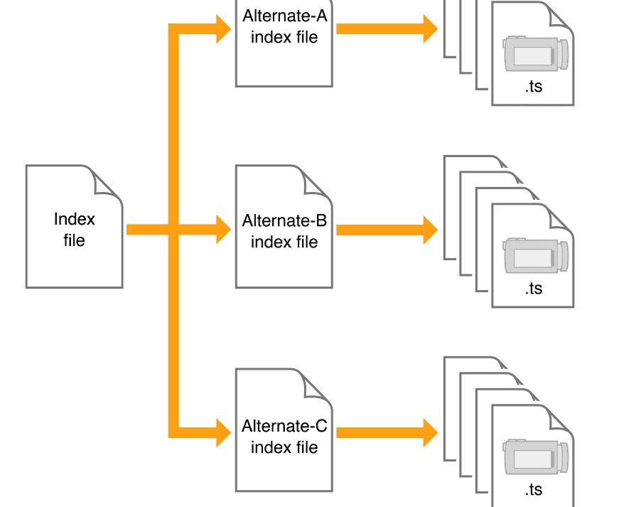

Slide 20
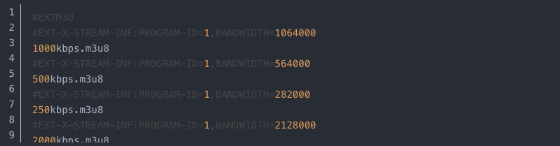
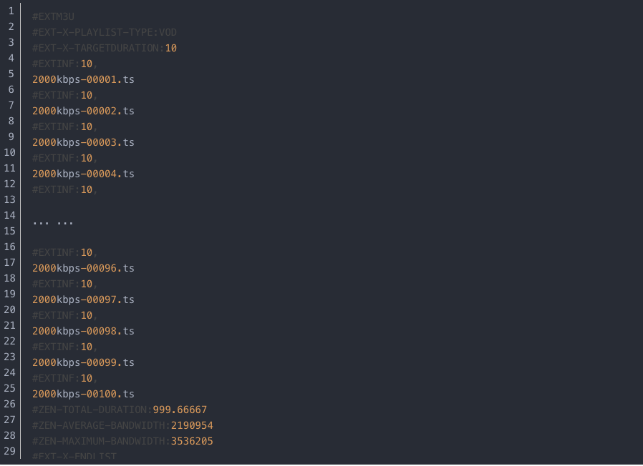

Slide 21
Thanks~

Slide 22
忽略页
小记：ts适合网络流媒体播放，体积较大，一般用于电视直播或网络直播中；mp4一般只包括一条视频轨和一条音频轨，适合大多数设备，兼容性最好；mkv可以封装多个音频轨、字幕轨，适合网络传播分享。

